Slide 1

开题答辩
基于VR简笔画
的模型检索
小组成员：
罗宇辰516030910101
陈志扬516030910347
陈 诺516030910199

Slide 2
01
应用背景
02
设计方案
目录
03
创新点
04
技术方案
05
项目计划 & 分工

Slide 3
第1章
应用背景

Slide 4
应用背景
VR实验
01
安全又经济
实验用具重复性高
02
模型检索
三维模型的火热
基于内容的模型检索
Notes:
处于安全和经济方面的考虑，会让学生在VR环境中做实验，
然而如何让学生快速的找到实验器具成为了一个问题
我们的项目期望能够通过基于VR简笔画的模型检索一定程度上解决这个问题

Slide 5
用户特征
对VR操作不熟悉
绘画水平参差不齐
简单易懂的VR交互
提供新手指导等提示信息
处理不同绘画水平的学生的简笔画
实验时间宝贵
对模型具有不同的理解
高效地模型检索算法
减少学生的等待时间
找出简笔画中的关键语义信息
适应侧重点不同的简笔画
Notes:
我们的主要目标用户群体是中学生，使用场景是VR中做实验
中学生可能会有以下用户特征：
----
针对这些用户特征，我们的设计需要作出以下约束：
----
为谁服务？做实验的中学生
提供什么服务？VR环境下，基于VR简笔画的模型检索
什么通道？虚拟现实
为什么？节省学生时间 & 本项目有学术意义
怎么服务？将学生画的简笔画转换为几个模型，提供给学生选择

Slide 6
第2章
设计方案

Slide 7
VR工具部分
HTC vive & google tilt brush
Tilt Brush Unity SDK
自然作画
保留图像
交互平台
数据传输与处理
反馈与选择
最终呈现
Notes:
重点是交互方式

Slide 8
VR环境二维视图生成
Step.1
轮廓三维坐标点
二维视图平面上的二维坐标点
Step.2
连接二维坐标点
生成点阵图
Step.3
提取几何特征线
二维建模软件可识别文件
3D->2D?
Step.4
生成二维视图
Notes:
旋转三维模型-》投影到二维平面
三维拓扑信息+二维坐标点-》点阵图
点阵图的几何特征线-》生成二维建模软件可识别的文件
导入二维建模软件-》生成二维视图

Slide 9
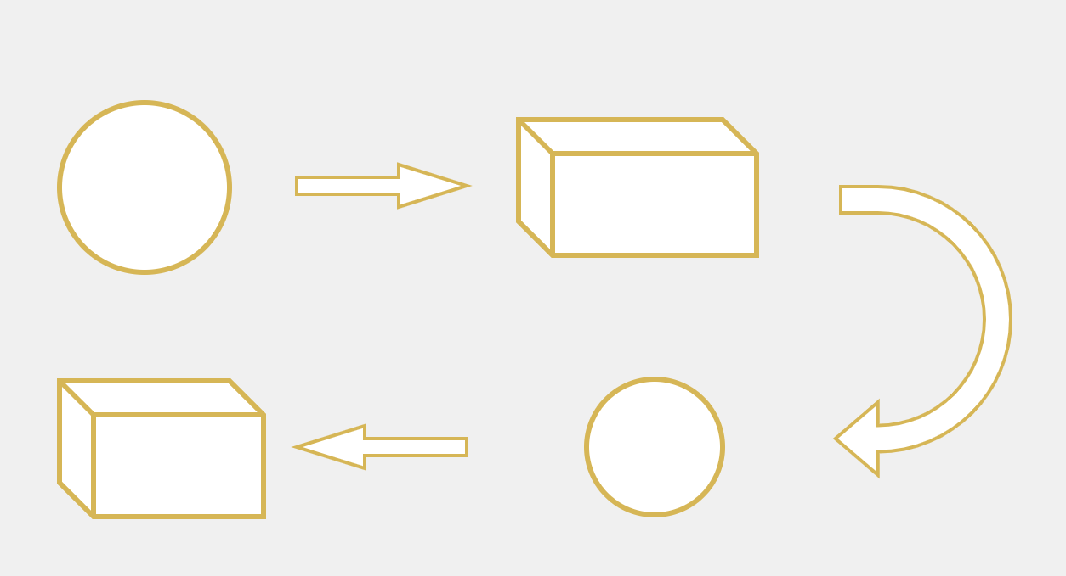
模型检索部分
二维草图
模型检索模块
VR展示端
匹配模型
Notes:
这部分是从VR端到模型检索再返回到VR端的流程图

Slide 10
第3章
创新点

Slide 11
基于VR端输入的模型检索
01
02
03
关键字搜索
图片搜索
基于VR的三维模型检索
文字内容二义性
经常不能准确描述
直接利用VR简笔画来提取关键信息从而完成模型检索
不适用于VR中的交互场景
Notes:
输入信息方式的创新
（针对模型检索的输入的创新）

Slide 12
VR简笔画的特征提取
二维图像
02
VR简笔画输入
03
01
特征
Notes:
第二个创新点是提取出VR简笔画中的特征
（针对处理VR输入的创新）

Slide 13
第4章
技术方案

Slide 14
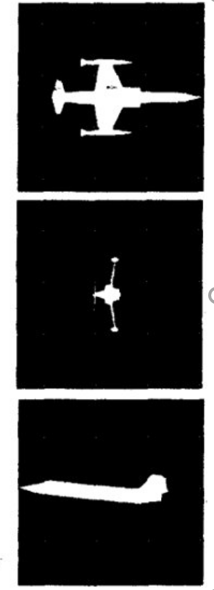
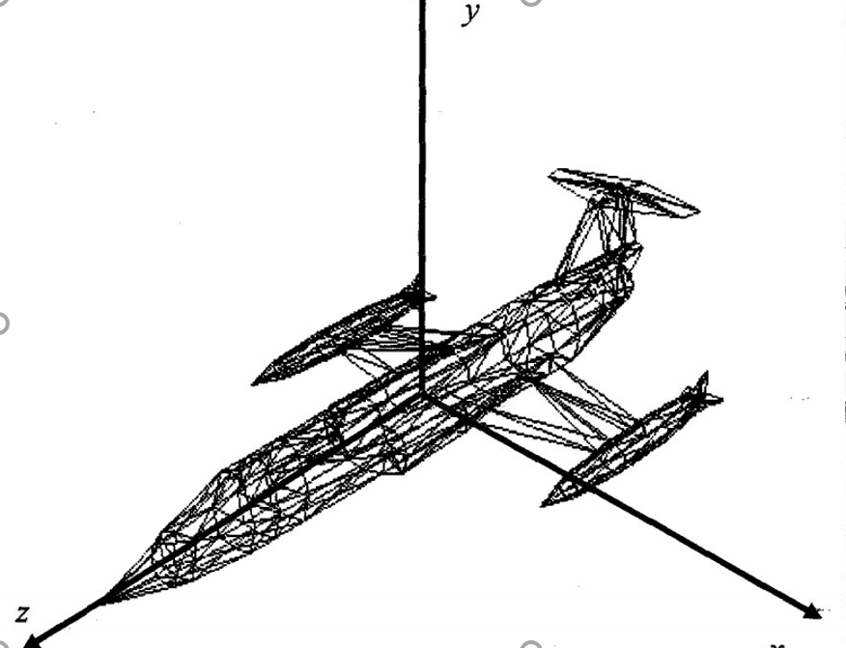
现有的三维模型搜索机制
以三维模型为中心
以三维视图为中心
Notes:
（这部分是为了说明为什么不选用以三维模型为中心的搜索机制）

Slide 15
以三维模型为中心的搜索方法
Vertex
Face
Normal
Texture
...
三维模型

Slide 16
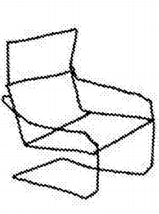
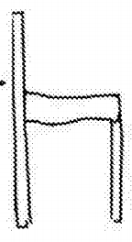
以三维模型为中心的搜索方法
不一定封闭
不一定写实
只具有部分结构的信息
用户在VR设备中可能绘制出的图像

Slide 17
基于二维草图的搜索方法
以2D图像为中心
部件分割
形状特征
多特征反馈
Notes:
无论三维模型的几何复杂度如何，其各个不同角度的视图信息都只占用较少的字节数，
但又包含了丰富的形状和颜色信息，这对于大规模三维模型数据库检索系统是必要的。

Slide 18
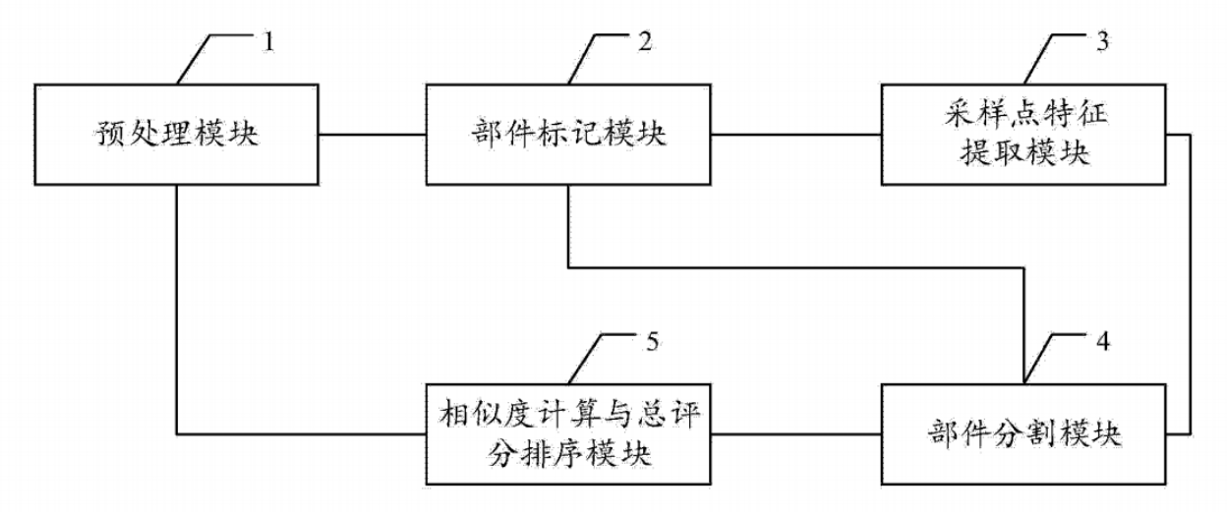
基于手绘草图部件分割的方法
部件的几何信息
部件间的拓扑结构信息
视图的全局信息

Slide 19
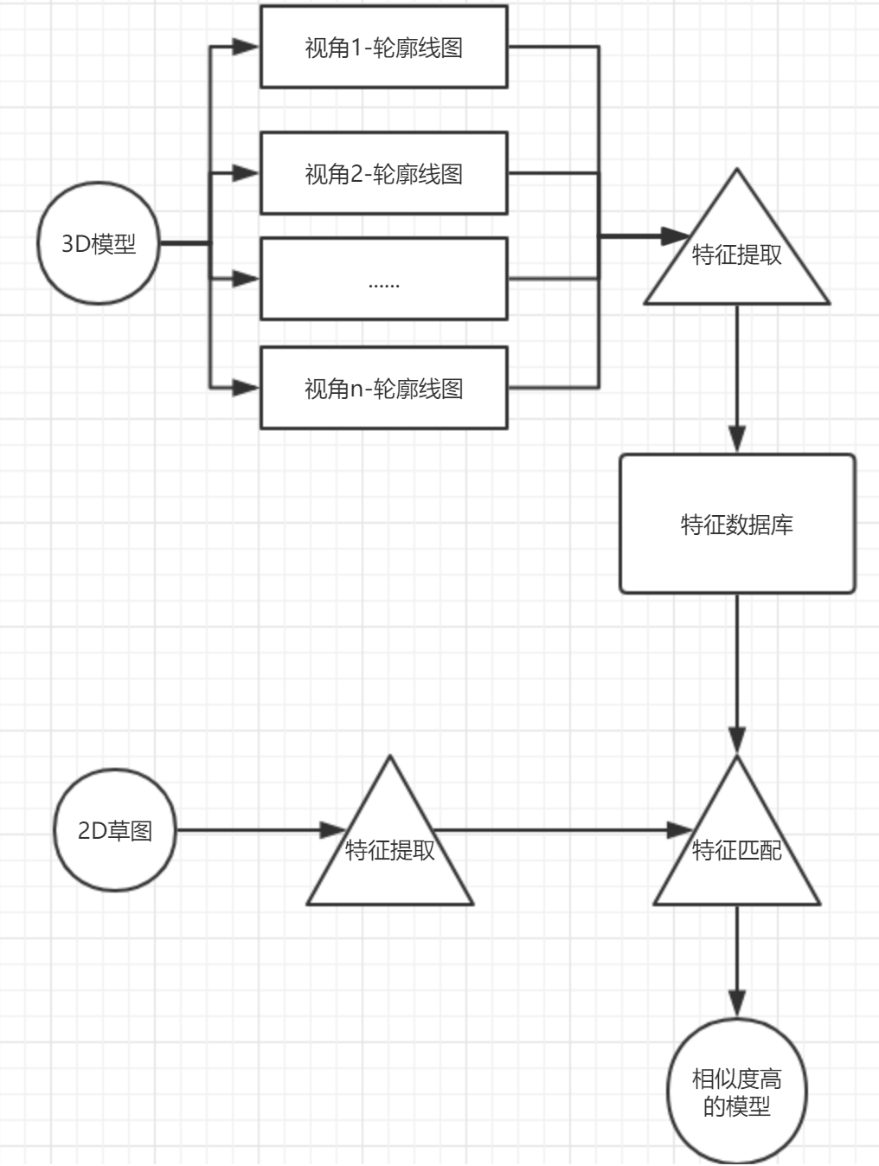
基于形状特征的搜索方法
形状 & 轮廓
模型轮廓信息提取
特征描述符
特征匹配算法

Slide 20
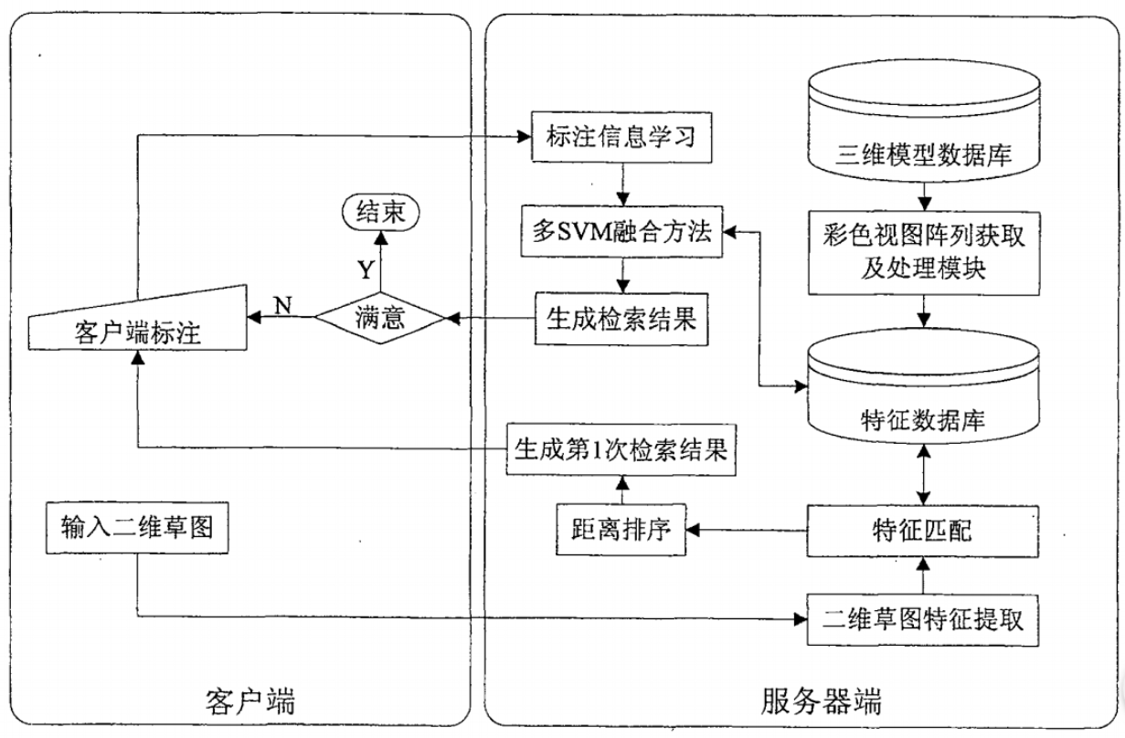
基于多特征反馈的搜索方法
多种特征
形状/颜色/纹理/etc
神经网络
反馈机制

Slide 21

可能用到的技术
数据清洗
检查数据一致性，处理无效值和缺失值
图像分割
简化或改变图像的表示形式，使得图像更容易理解和分析
特征提取
提取图像中包含的模型的特征信息
特征匹配
判断特征信息的相似性
神经网络
模拟判断过程
Notes:
数据清洗：对数据进行重新审查和校验的过程
删除重复信息、纠正存在的错误，并提供数据一致性。
图像分割：将数字图像细分为多个图像子区域（像素的集合）（也被称作超像素）的过程。
对图像中的每个像素加标签
目的是简化或改变图像的表示形式，使得图像更容易理解和分析。
特征提取：使用计算机提取图像信息，决定每个图像的点是否属于一个图像特征。
结果是把图像上的点分为不同的子集，这些子集往往属于孤立的点、连续的曲线或者连续的区域。
方法：
主成分分析（PCA）
线性判别分析（LDA）
多维尺度分析（MDS）
独立成分分析（ICA）
特征匹配：特征点之间的匹配过程其实就是特征向量之间的距离计算。

Slide 22
项目分工
模型检索
模块开发
VR端开发
1人
实验室使用设备
模拟器调试
2人
开发针对VR输入的模型检索方法

Slide 23
项目计划
16-18周
- 大作业答辩
11周
- 中期答辩
12-15周
6-10周
- 完善交互模块
- 提高模型检索准确度效率
- 搭建具有基础功能的VR程序
- 搭建具有一定准确度的模型检索系统

Slide 24
谢谢观看！

Slide 25
Q & A
Notes:
人机交互的方式？
基于手柄，除去画图外尽量不需要其他动作——例如选取正确的模型，只需要在HTC vive上滑动手指，并且使用高亮，而不需要抬手。
除去突出显示外，还可以使用提示音来提示用户选择情况
目前会加入新手指导来帮助用户熟悉我们的系统
但是考虑到技术难度的重点在模型检索，因此类似于语音交互、眼球追踪等暂时不考虑
可以在项目后期结合时间考虑加入类似的交互形式
准备使用什么样的检索方式
一定是从二维图像出发，但是还没有开始工程

